Slide 1

Career Mission AI 데모 발표
회원가입부터 이메일 인증, 로그인, 마이페이지 DB 저장까지
목표 직무에 맞춰 부족한 역량을 찾고, 포트폴리오로 남길 수 있는 실무형 미션을 제안합니다
Career Mission AI · 1/9

Slide 2
오늘까지 구현한 핵심
• 회원가입, 로그인, 로그아웃 흐름 정리
• 이메일 인증 전 로그인 차단
• 보호 페이지 접근 차단 처리
• 마이페이지 프로필 수정 DB 저장 API 추가
Career Mission AI · 2/9

Slide 3
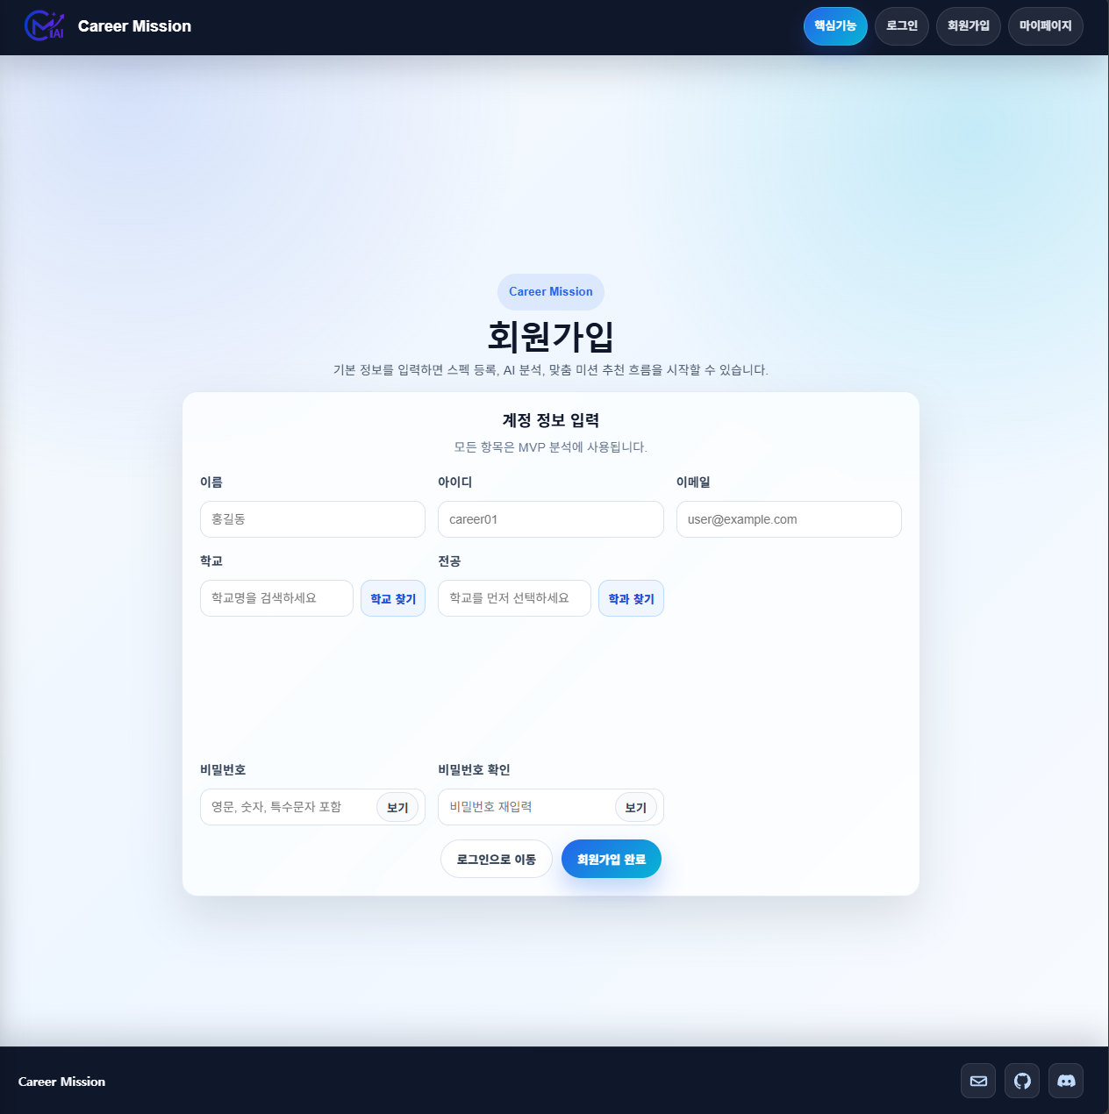
회원가입과 이메일 인증
• 회원가입 요청은 백엔드 /api/auth/register로 전달
• 백엔드는 사용자 정보를 DB에 저장하고 인증 토큰 생성
• SMTP 설정을 사용해 인증 메일 발송
• 인증 링크 클릭 시 이메일 인증 완료 처리
Career Mission AI · 3/9

Slide 4
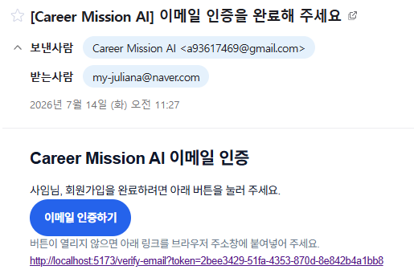
로그인과 보호 페이지
• 이메일 인증이 끝난 사용자만 로그인 가능
• 로그인 성공 시 JWT 토큰 발급
• 프론트는 토큰을 저장하고 보호 API 요청에 사용
• ProtectedRoute로 미로그인 사용자의 보호 페이지 접근 차단
Career Mission AI · 4/9

Slide 5
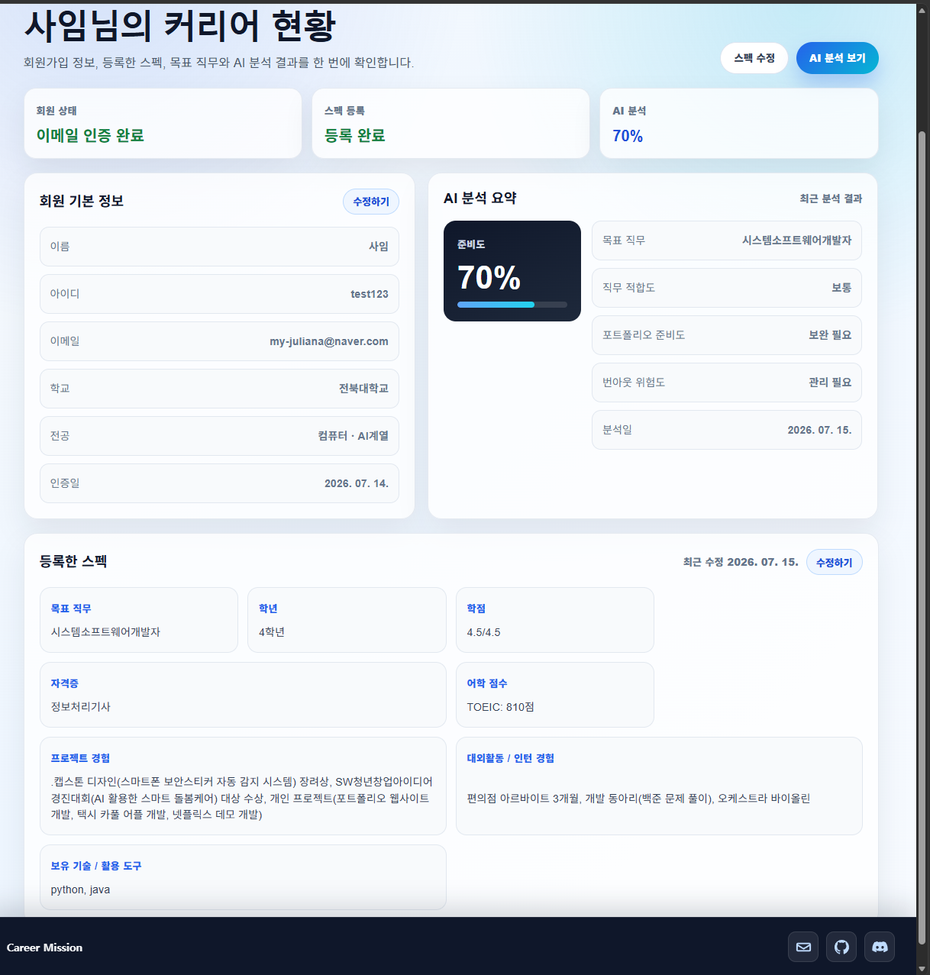
마이페이지 DB 저장 개선
• 기존에는 프로필 수정값이 브라우저 세션에만 반영됨
• PATCH /api/auth/me API를 추가해 DB에 저장하도록 변경
• 이름, 이메일, 학교, 전공 수정 가능
• 중복 이메일과 잘못된 입력값은 백엔드에서 검증
“OpenAI API를 챗봇처럼 대화에 쓰는 것이 아닌, 사용자의 스펙 데이터를 정해진 기준에 따라 분석하는 엔진으로 사용
AI는 준비도 점수, 강점, 부족한 점, 추천 행동을 JSON 형식으로 반환하고,
화면에서는 그 결과를 구조화
Career Mission AI · 5/9

Slide 6
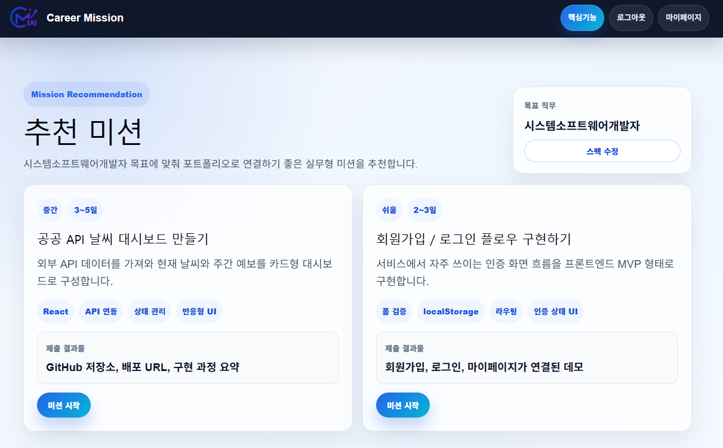
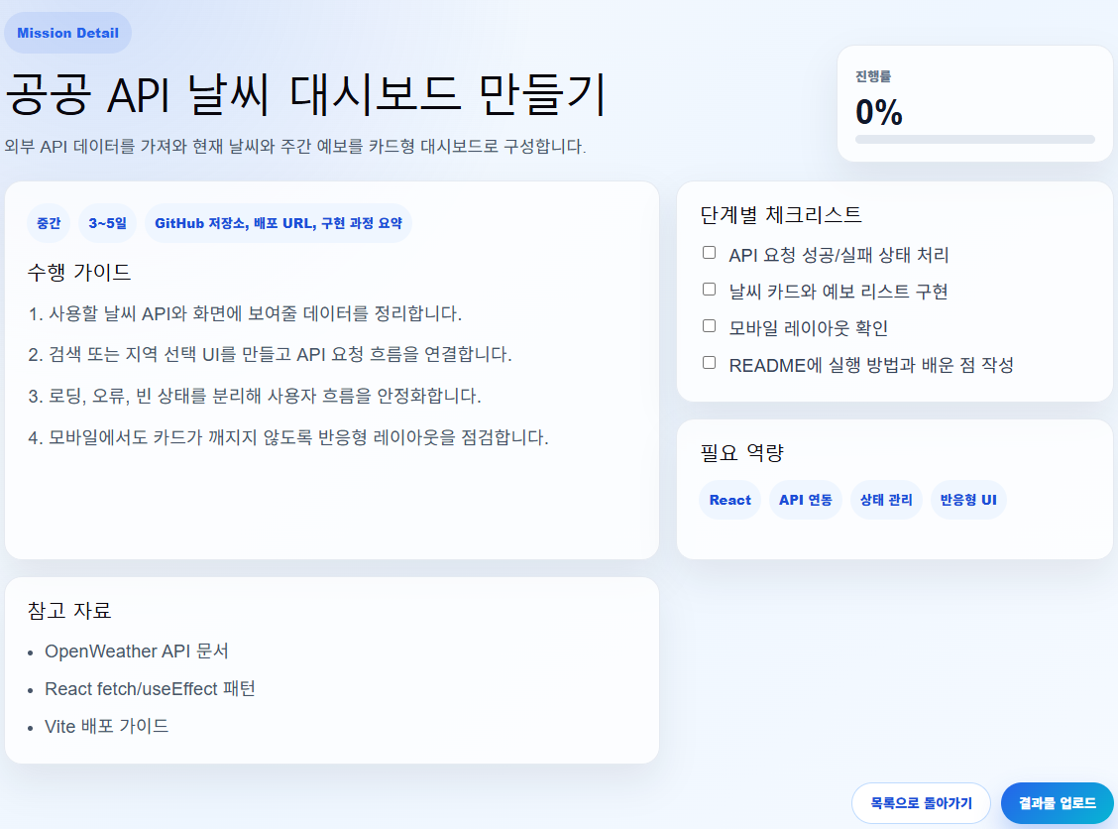
추천 미션
• 등록한 스펙에 따라 AI가 미션 추천
• 미션 시작 버튼을 누르면 진행상황 체크 가능
• 결과물 업로드 후 AI가 결과물 분석
Career Mission AI · 6/9

Slide 7
다음 과제
• 다음 과제: 실제 SMTP 발송 검증
• 다음 과제: 미션 진행과 결과물 업로드 API 구현
Career Mission AI · 7/9

Slide 8
인증 흐름도
회원가입 입력
DB 저장
인증 메일 발송
이메일 인증
로그인
JWT 발급
보호 페이지 접근
핵심: 인증 전 사용자는 로그인할 수 없고, 로그인 후 받은 JWT로 보호 페이지와 보호 API에 접근합니다.
프론트: 화면 전환과 토큰 저장 / 백엔드: 입력 검증, 이메일 인증, JWT 검증, DB 처리
Career Mission AI · 8/9

Slide 9
프론트-백엔드-DB 구조
React 화면`nSignup / Login / MyPage
authService.js`nAPI 요청 함수
Express API`n/api/auth/*
Prisma + DB`nUser 테이블
SMTP 설정`nbackend/.env
외부 API 키`n프론트에 노출하지 않음
핵심: 화면은 API 함수만 호출하고, 민감한 설정과 DB 접근은 백엔드에서 처리합니다.
Career Mission AI · 9/9

